Slide 1
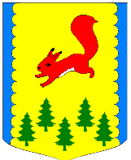

Название практики
«Мастер-класс
«Артикуляционная гимнастика»
/школьный театральный кружок «Фантазёры»»
Муниципальное бюджетное общеобразовательное учреждение «Троицкая средняя школа »
Мальцева Е.А., заместитель директора по ВР,
педагог дополнительного образования,
МБОУ «Троицкая средняя школа»
ПИРОВСКИЙ МУНИЦИПАЛЬНЫЙ ОКРУГ
ОТДЕЛ ОБРАЗОВАНИЯ
АДМИНИСТРАЦИИ ПИРОВСКОГО МУНИЦИПАЛЬНОГО ОКРУГА

Slide 2
Правильное произношение звуков детьми обеспечивается хорошей подвижностью и дифференцированной работой органов артикуляции. Выработать чёткие и согласованные движения органов артикуляционного аппарата помогает артикуляционная гимнастика.

Slide 3
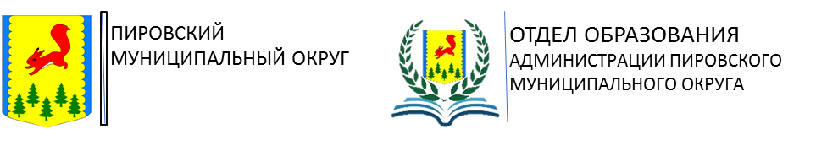
Артикуляционная гимнастика — это комплекс упражнений для тренировки органов речи с целью выработки правильного звукопроизношения, что необходимо при формировании сценической речи юных актёров.

Slide 4
Артикуляционная гимнастика — важный этап работы с детьми на занятиях в театральном кружке, ведь благодаря ей тренируются мышцы органов, отвечающих за правильное звукопроизношение, речь становится более внятной и чёткой.

Slide 5
Результат:
Регулярное выполнение артикуляционных упражнений улучшает кровоснабжение артикуляторных органов, укрепляет мышечную систему языка, губ, щек. Упражнения помогают автоматизации звукопроизношения и выразительности речи.

Slide 6
Спасибо за внимание!

